Slide 1
EVALUATING REGRESSION MODELS PERFORMANCE
Nguyễn Hoàng Yến Như
Nguyễn Trần Phúc Nghi
Nguyễn Trần Phúc An
Nguyễn Đức Anh Phúc
Trịnh Thị Thanh Trúc
ThS. Nguyễn Hữu Lợi
KS. Cao Bá Kiệt
KS. Quan Chí Khánh An
KS. Lê Ngọc Huy
CN. Bùi Cao Doanh
CN. Nguyễn Trọng Thuận
KS. Phan Vĩnh Long
KS. Nguyễn Cường Phát
ThS. Nguyễn Hoàng Ngân
KS. Hồ Thái Ngọc
ThS. Đỗ Văn Tiến
ThS. Nguyễn Hoàn Mỹ
ThS. Dương Phi Long
ThS. Trương Quốc Dũng
ThS. Nguyễn Thành Hiệp
ThS. Nguyễn Võ Đăng Khoa
ThS. Võ Duy Nguyên
TS. Nguyễn Văn Tâm
ThS. Trần Việt Thu Phương
TS. Nguyễn Tấn Trần Minh Khang

Slide 2
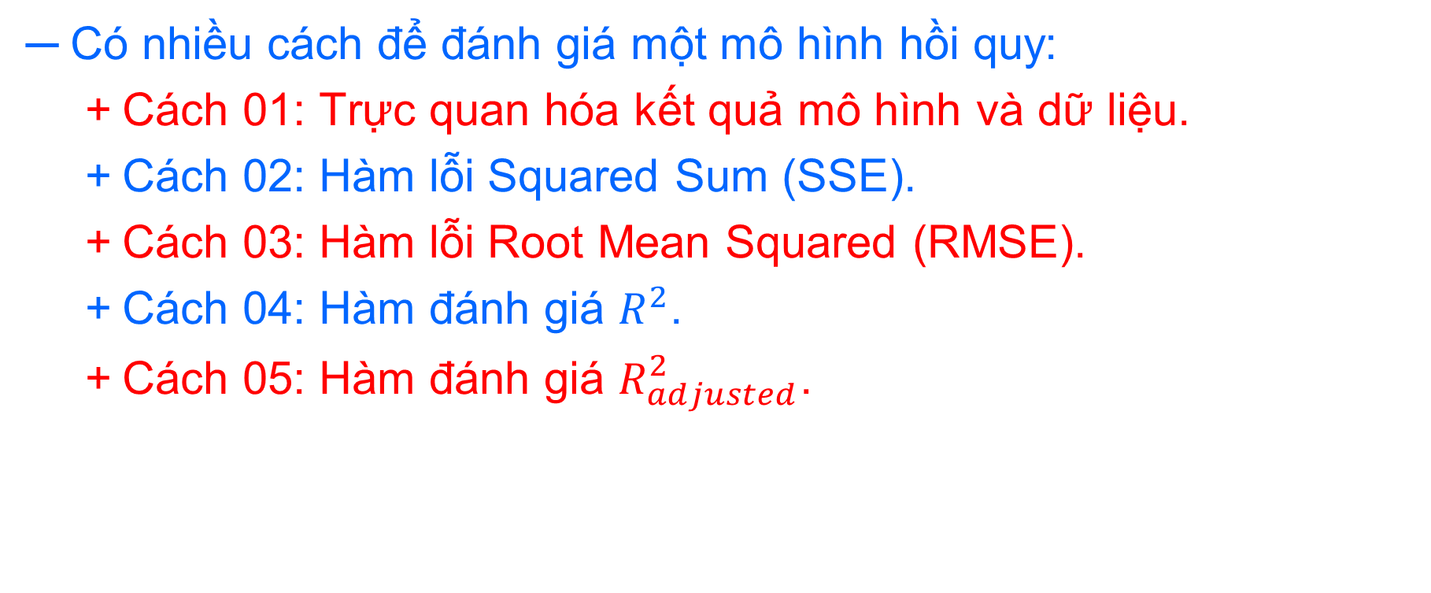
Đánh giá mô hình hồi quy
Có nhiều cách để đánh giá một mô hình hồi quy:
  Cách 01: Trực quan hóa kết quả mô hình và dữ liệu.
  Cách 02: Hàm lỗi Squared Sum (SSE).
  Cách 03: Hàm lỗi Root Mean Squared (RMSE).
  Cách 04: Hàm đánh giá $R^{2}$.
  Cách 05: Hàm đánh giá $R_{adjusted}^{2}$.

Slide 3
Hàm lỗi Squared Sum (SSE)

Slide 4
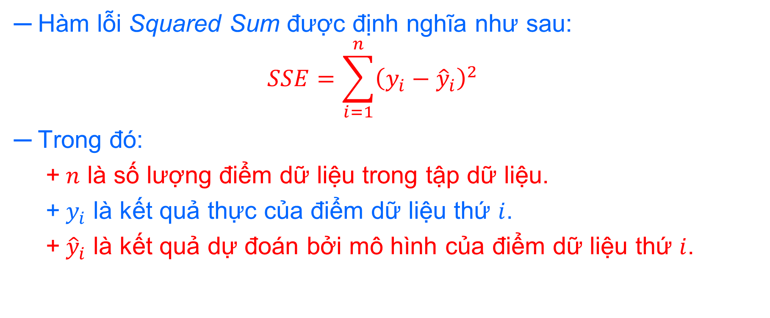
Hàm lỗi Squared Sum (SSE)
Hàm lỗi Squared Sum được định nghĩa như sau:
  $$SSE=\sum_{i=1}^{n}{{\left(y_{i}−{\hat{y}}_{i}\right)}^{2}}$$
Trong đó:
  $n$ là số lượng điểm dữ liệu trong tập dữ liệu.
  $y_{i}$ là kết quả thực của điểm dữ liệu thứ $i$.
  ${\hat{y}}_{i}$ là kết quả dự đoán bởi mô hình của điểm dữ liệu thứ $i$.

Slide 5

Hàm lỗi Squared Sum (SSE)
Hàm lỗi Squared Sum có giá trị trong khoảng $\left[0,+∞\right)$:
  $SSE=0$: Mô hình chính xác tuyệt đối.
  Trên cùng một tập dữ liệu, $SSE$ càng nhỏ, độ chính xác của mô hình càng cao.

Slide 6
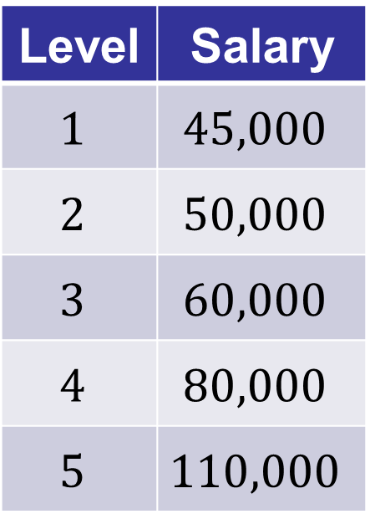
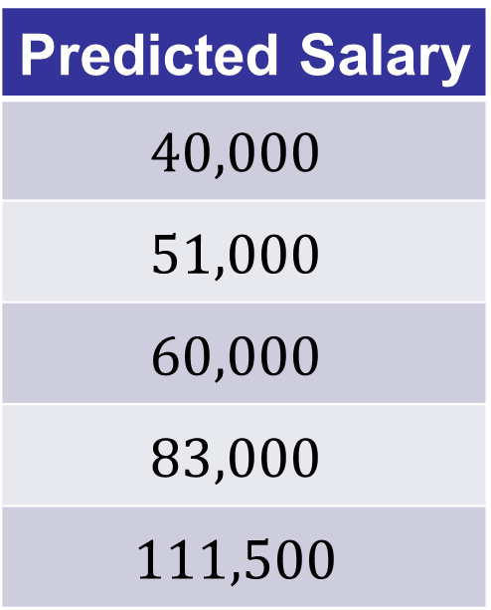
Hàm lỗi Squared Sum (SSE)
Ví dụ trên 5 điểm dữ liệu đầu tiên của tập dữ liệu Position Salaries:
Level | Salary
$$1$$ | $$45,000$$
$$2$$ | $$50,000$$
$$3$$ | $$60,000$$
$$4$$ | $$80,000$$
$$5$$ | $$110,000$$
Predicted Salary
$$40,000$$
$$51,000$$
$$60,000$$
$$83,000$$
$$111,500$$

Slide 7
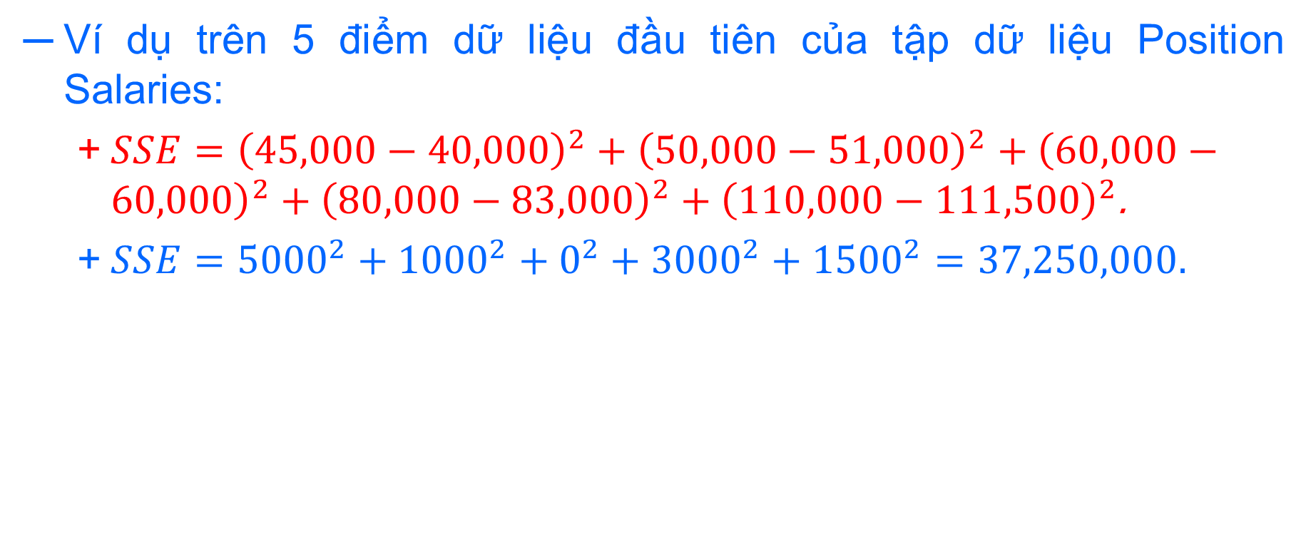
Hàm lỗi Squared Sum (SSE)
Ví dụ trên 5 điểm dữ liệu đầu tiên của tập dữ liệu Position Salaries:
  $SSE={\left(45,000−40,000\right)}^{2}+{\left(50,000−51,000\right)}^{2}+{\left(60,000−60,000\right)}^{2}+{\left(80,000−83,000\right)}^{2}+{\left(110,000−111,500\right)}^{2}$.
  $SSE={5000}^{2}+{1000}^{2}+0^{2}+{3000}^{2}+{1500}^{2}=\text{37,250,000}$.

Slide 8
Hàm lỗi Squared Sum (SSE)
Nhược điểm:
  Không cùng đơn vị với kết quả đầu ra.
  Giá trị tăng khi số lượng điểm dữ liệu tăng lên.
Do đó, hàm lỗi Squared Sum sẽ khó khăn trong việc:
  So sánh với kết quả đầu ra.
  So sánh kết quả mô hình trên hai tập dữ liệu khác nhau (chẳng hạn tập training và tập test).

Slide 9
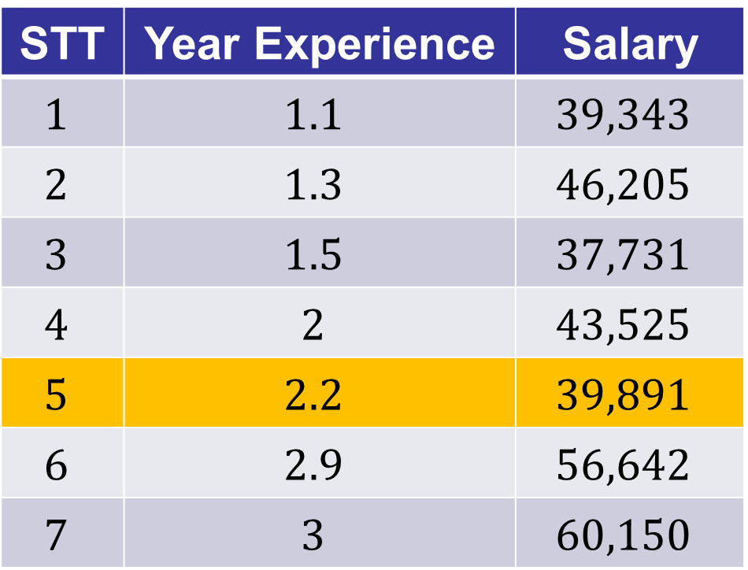
Hàm lỗi Squared Sum (SSE)
Giới thiệu lại tập dữ liệu Salary Data.
Mỗi điểm dữ liệu mô tả mức lương của một người khi biết số năm kinh nghiệm của họ.
STT | Year Experience | Salary
$$1$$ | $$1.1$$ | $$39,343$$
$$2$$ | $$1.3$$ | $$46,205$$
$$3$$ | $$1.5$$ | $$37,731$$
$$4$$ | $$2$$ | $$43,525$$
$$5$$ | $$2.2$$ | $$39,891$$
$$6$$ | $$2.9$$ | $$56,642$$
$$7$$ | $$3$$ | $$60,150$$

Slide 10
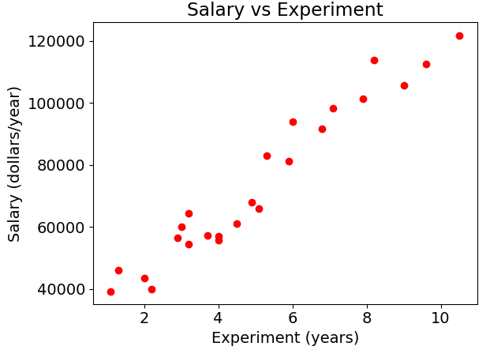
Hàm lỗi Squared Sum (SSE)
Giới thiệu lại tập dữ liệu Salary Data.
Mỗi điểm dữ liệu mô tả mức lương của một người khi biết số năm kinh nghiệm của họ.

Slide 11
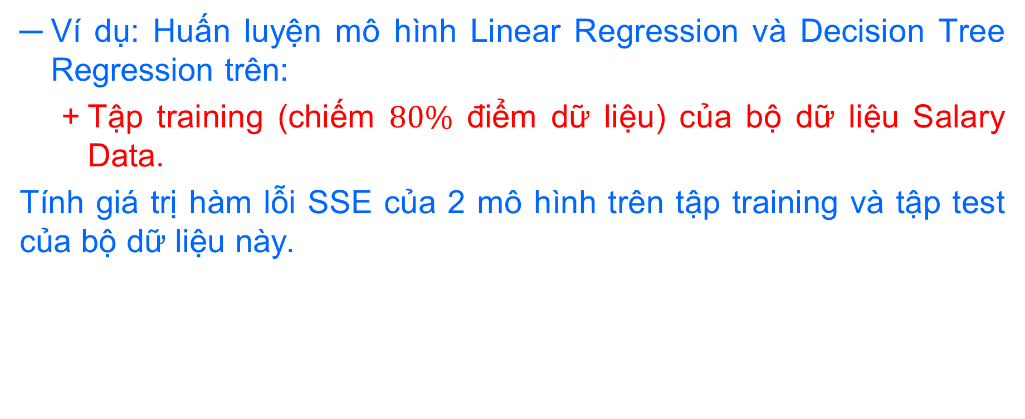
Hàm lỗi Squared Sum (SSE)
Ví dụ: Huấn luyện mô hình Linear Regression và Decision Tree Regression trên:
  Tập training (chiếm $80\%$ điểm dữ liệu) của bộ dữ liệu Salary Data.
Tính giá trị hàm lỗi SSE của 2 mô hình trên tập training và tập test của bộ dữ liệu này.

Slide 12
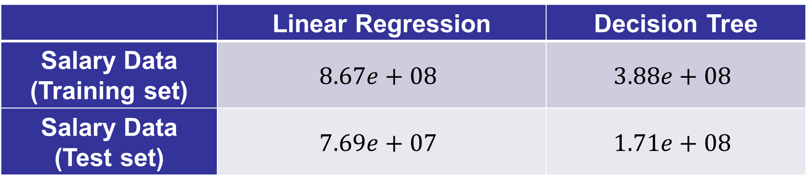
Hàm lỗi Squared Sum (SSE)
 | Linear Regression | Decision Tree
Salary Data (Training set) | $$8.67e+08$$ | $$3.88e+08$$
Salary Data (Test set) | $$7.69e+07$$ | $$1.71e+08$$

Slide 13
Hàm lỗi Root Mean Squared (RMSE)

Slide 14
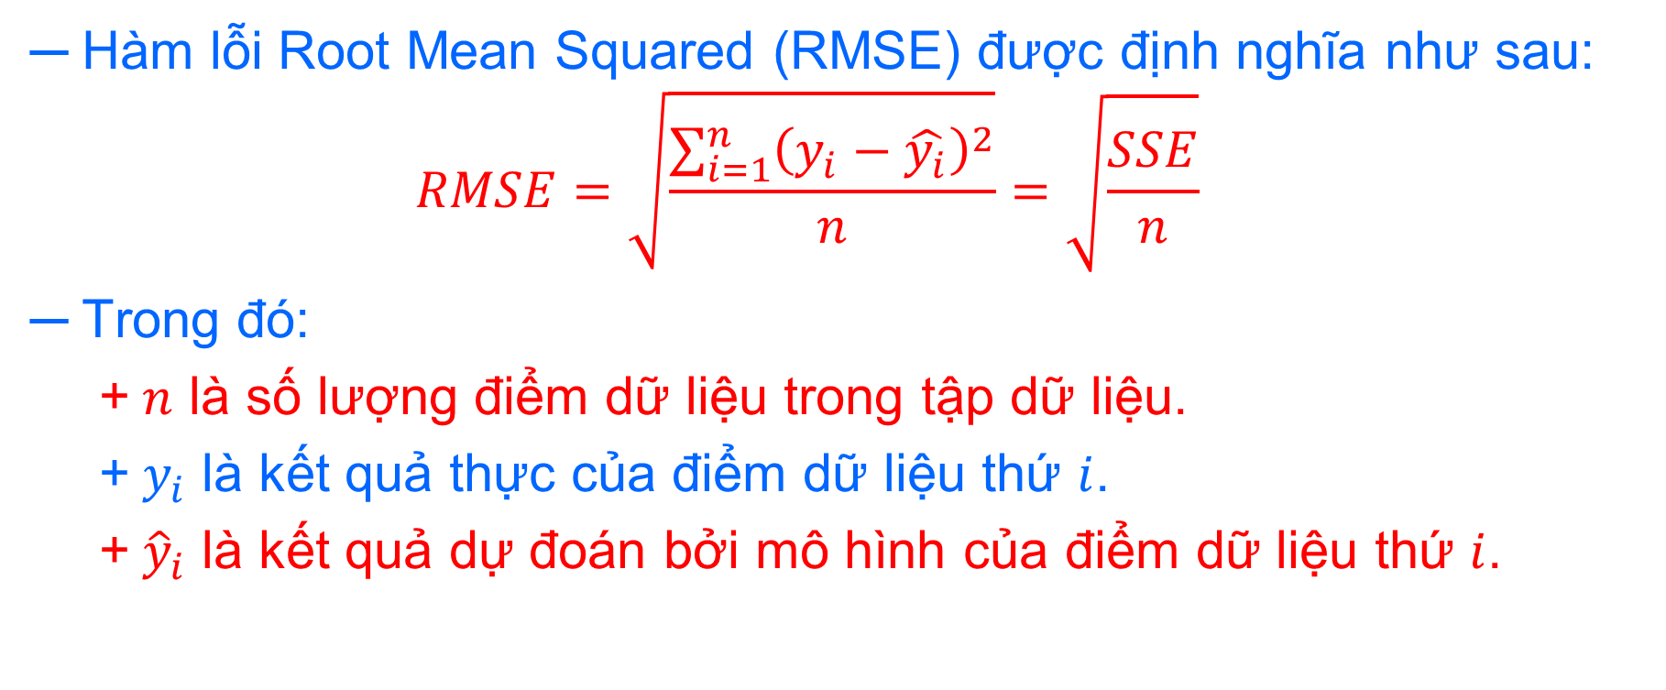
Hàm lỗi Root Mean Squared (RMSE)
Hàm lỗi Root Mean Squared (RMSE) được định nghĩa như sau:
  $$RMSE=\sqrt{\frac{\sum_{i=1}^{n}{{\left(y_{i}−\hat{y_{i}}\right)}^{2}}}{n}}=\sqrt{\frac{SSE}{n}}$$
Trong đó:
  $n$ là số lượng điểm dữ liệu trong tập dữ liệu.
  $y_{i}$ là kết quả thực của điểm dữ liệu thứ $i$.
  ${\hat{y}}_{i}$ là kết quả dự đoán bởi mô hình của điểm dữ liệu thứ $i$.

Slide 15
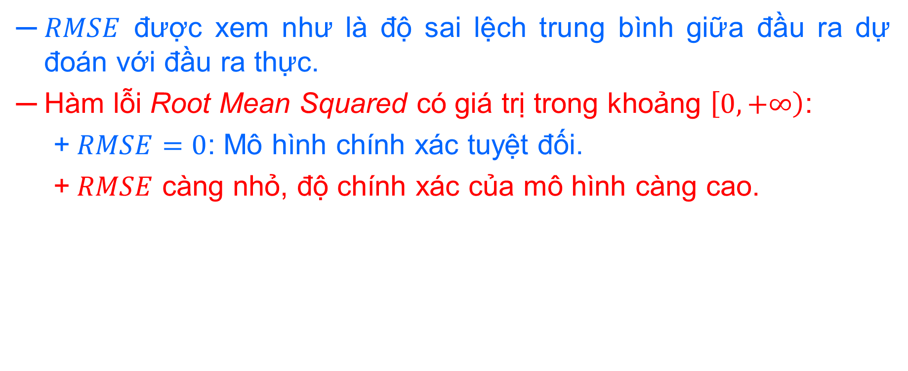
Hàm lỗi Root Mean Squared (RMSE)
$RMSE$ được xem như là độ sai lệch trung bình giữa đầu ra dự đoán với đầu ra thực.
Hàm lỗi Root Mean Squared có giá trị trong khoảng $\left[0,+∞\right)$:
  $RMSE=0$: Mô hình chính xác tuyệt đối.
  $RMSE$ càng nhỏ, độ chính xác của mô hình càng cao.

Slide 16
Hàm lỗi Root Mean Squared (RMSE)
Ví dụ trên 5 điểm dữ liệu đầu tiên của tập dữ liệu Position Salaries:
Level | Salary
$$1$$ | $$45,000$$
$$2$$ | $$50,000$$
$$3$$ | $$60,000$$
$$4$$ | $$80,000$$
$$5$$ | $$110,000$$
Predicted Salary
$$40,000$$
$$51,000$$
$$60,000$$
$$83,000$$
$$111,500$$

Slide 17
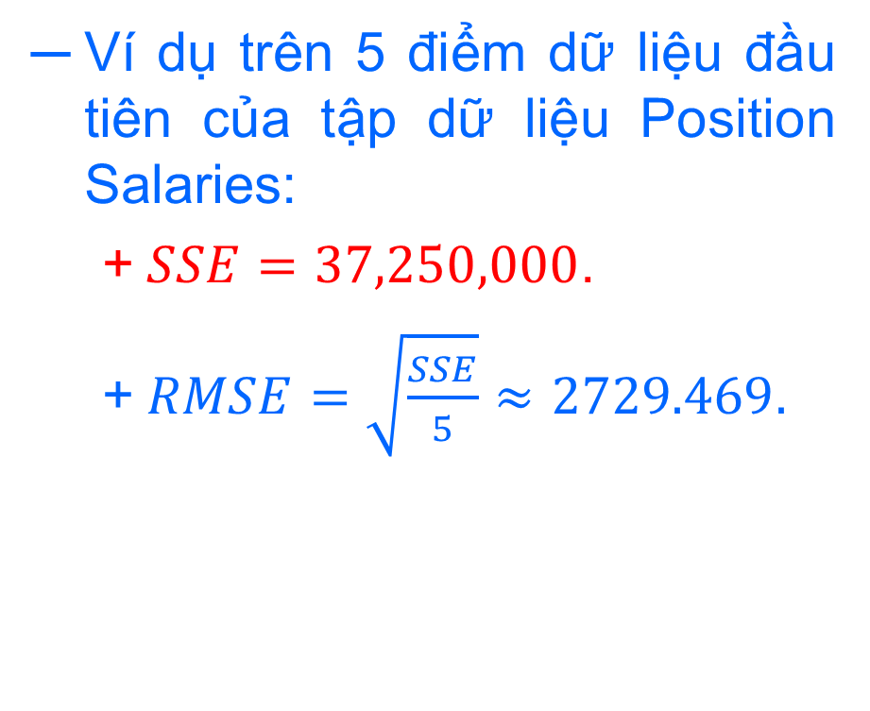
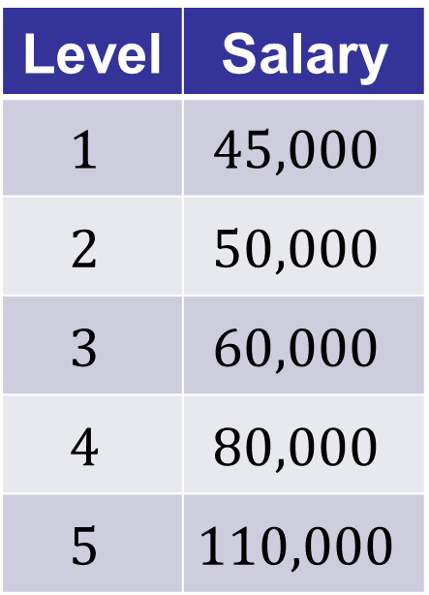
Hàm lỗi Root Mean Squared (RMSE)
Ví dụ trên 5 điểm dữ liệu đầu tiên của tập dữ liệu Position Salaries:
  $SSE=37,250,000$.
  $RMSE=\sqrt{\frac{SSE}{5}}≈\text{2729.46}\text{9}$.
Level | Salary
$$1$$ | $$45,000$$
$$2$$ | $$50,000$$
$$3$$ | $$60,000$$
$$4$$ | $$80,000$$
$$5$$ | $$110,000$$

Slide 18
Hàm lỗi Root Mean Squared (RMSE)
Hàm lỗi Root Mean Squared thường được sử dụng nhiều vì khắc phục được các nhược điểm của hàm lỗi Squared Sum:
  Không phụ thuộc vào số lượng điểm dữ liệu.
  Cùng đơn vị với kết quả đầu ra.
Nhược điểm:
  Phụ thuộc vào miền giá trị đầu ra (outcome) của dữ liệu.

Slide 19
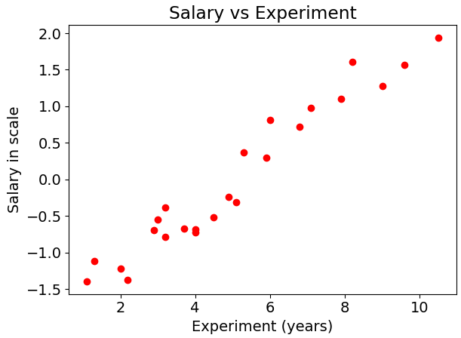
Hàm lỗi Root Mean Squared (RMSE)
Giới thiệu tập dữ liệu Salary Data với đầu ra (outcome) đã được chuẩn hóa (nomalized hoặc scale).

Slide 20
Hàm lỗi Root Mean Squared (RMSE)
Ví dụ huấn luyện 2 mô hình Linear Regression và Decision Tree Regression trên:
  Tập training của bộ dữ liệu Salary Data.
  Tập training với đầu ra đã được chuẩn hóa của bộ dữ liệu Salary Data.
Tính giá trị hàm lỗi RMSE của 2 mô hình trên các tập dữ liệu tương ứng.

Slide 21
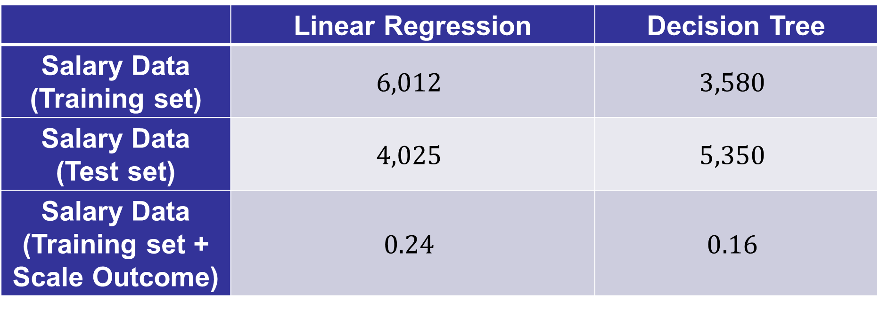
Hàm lỗi Root Mean Squared (RMSE)
 | Linear Regression | Decision Tree
Salary Data (Training set) | $$6,012$$ | $$3,580$$
Salary Data (Test set) | $$4,025$$ | $$5,350$$
Salary Data (Training set + Scale Outcome) | $$0.24$$ | $$0.16$$

Slide 22
Mô hình Đường cơ sở - BaseLine

Slide 23
Mô hình Đường cơ sở – BaseLine
Trước khi đi vào các cách đánh giá mô hình tiếp theo, ta sẽ giới thiệu về một mô hình đơn giản – gọi là mô hình đường cơ sở (BaseLine).
Mô hình này chỉ dự đoán một kết quả đầu ra duy nhất đó cho mọi điểm dữ liệu đầu vào, đó là giá trị trung bình của tất cả các kết quả đầu ra trong tập dữ liệu.

Slide 24
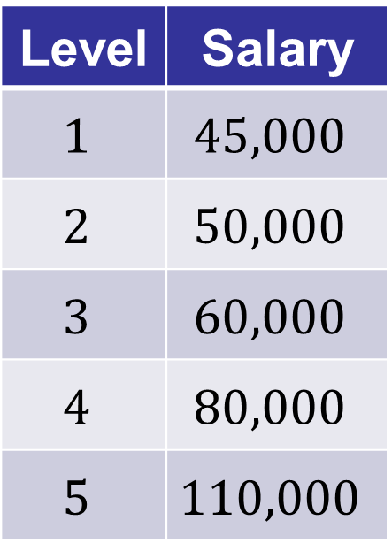
Mô hình Đường cơ sở – BaseLine
Ví dụ trên 5 điểm dữ liệu đầu tiên của tập dữ liệu Position Salaries:
Level | Salary
$$1$$ | $$45,000$$
$$2$$ | $$50,000$$
$$3$$ | $$60,000$$
$$4$$ | $$80,000$$
$$5$$ | $$110,000$$

Slide 25

Mô hình Đường cơ sở – BaseLine
Mô hình đường cơ sở của tập dữ liệu này sẽ trả về một kết quả (Salary) duy nhất cho mọi giá trị đầu vào (Level) là:
  $$y_{mean}=\frac{45,000+50,000+60,000+80,000+110,000}{5}=69,500$$

Slide 26
Hàm đánh giá R Squared

Slide 27
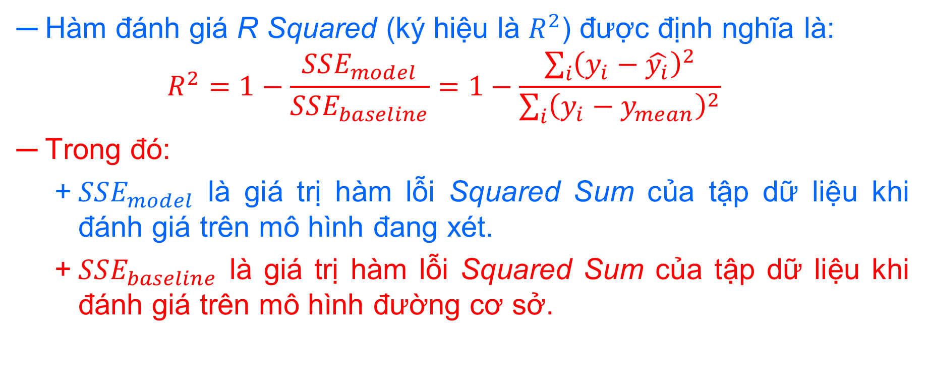
Hàm đánh giá R Squared
Hàm đánh giá R Squared (ký hiệu là $R^{2}$) được định nghĩa là:
  $$R^{2}=1−\frac{SSE_{model}}{SSE_{baseline}}=1−\frac{\sum_{i}{{\left(y_{i}−\hat{y_{i}}\right)}^{2}}}{\sum_{i}{{\left(y_{i}−y_{mean}\right)}^{2}}}$$
Trong đó:
  $SSE_{model}$ là giá trị hàm lỗi Squared Sum của tập dữ liệu khi đánh giá trên mô hình đang xét.
  $SSE_{baseline}$ là giá trị hàm lỗi Squared Sum của tập dữ liệu khi đánh giá trên mô hình đường cơ sở.

Slide 28
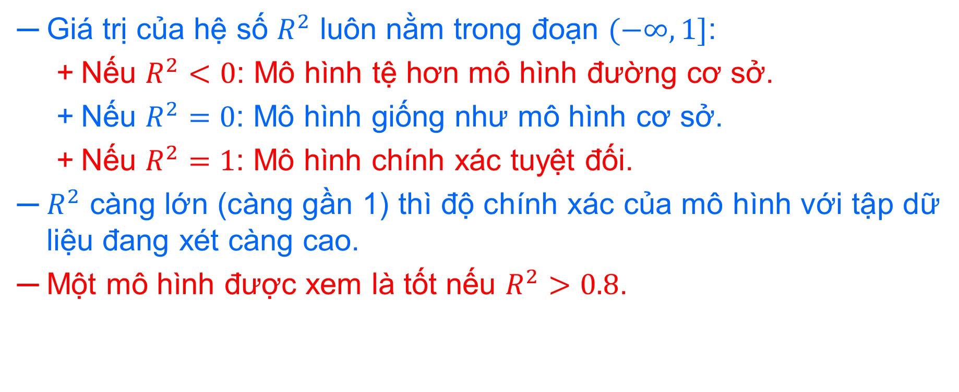
Hàm đánh giá R Squared
Giá trị của hệ số $R^{2}$ luôn nằm trong đoạn $(−∞,1]$:
  Nếu $R^{2}<0$: Mô hình tệ hơn mô hình đường cơ sở.
  Nếu $R^{2}=0$: Mô hình giống như mô hình cơ sở.
  Nếu $R^{2}=1$: Mô hình chính xác tuyệt đối.
$R^{2}$ càng lớn (càng gần 1) thì độ chính xác của mô hình với tập dữ liệu đang xét càng cao.
Một mô hình được xem là tốt nếu $R^{2}>0.8$.

Slide 29
Hàm đánh giá R Squared
Nhược điểm: Khi sử dụng hàm đánh giá R Squared để so sánh hai mô hình với số lượng đặc trưng đầu vào khác nhau, thì mô hình với số lượng đặc trưng đầu vào lớn hơn (gần như luôn luôn) cho giá trị R Squared lớn hơn.
Vì vậy, hàm đánh giá R squared sẽ (gần như luôn luôn) nói rằng, mô hình nhận nhiều đặc trưng đầu vào hơn là tốt hơn, cho dù có một số đặc trưng không tương quan với kết quả đầu ra (chẳng hạn đặc trưng tên không tương quan với kết quả mức lương).
Khi dữ liệu quá ít, giá trị của hàm R Squared sẽ không ổn định và không đáng tin cậy.

Slide 30
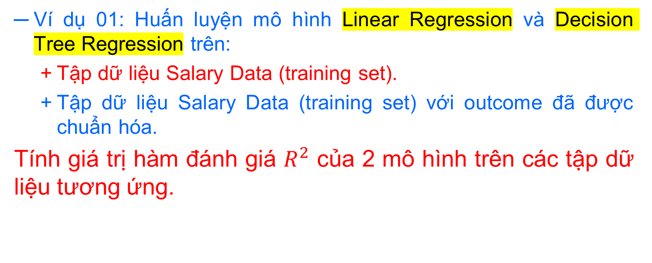
Hàm đánh giá R Squared
Ví dụ 01: Huấn luyện mô hình Linear Regression và Decision Tree Regression trên:
  Tập dữ liệu Salary Data (training set).
  Tập dữ liệu Salary Data (training set) với outcome đã được chuẩn hóa.
Tính giá trị hàm đánh giá $R^{2}$ của 2 mô hình trên các tập dữ liệu tương ứng.

Slide 31
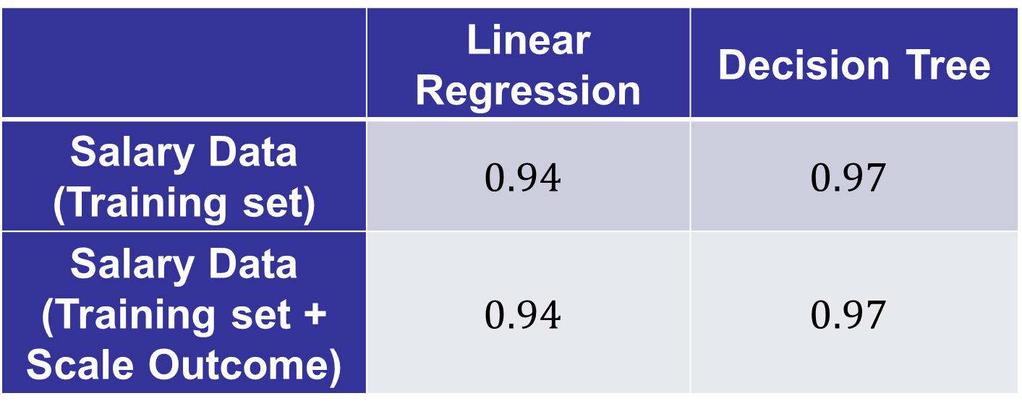
Hàm đánh giá R Squared
 | Linear Regression | Decision Tree
Salary Data (Training set) | $$0.94$$ | $$0.97$$
Salary Data (Training set + Scale Outcome) | $$0.94$$ | $$0.97$$

Slide 32
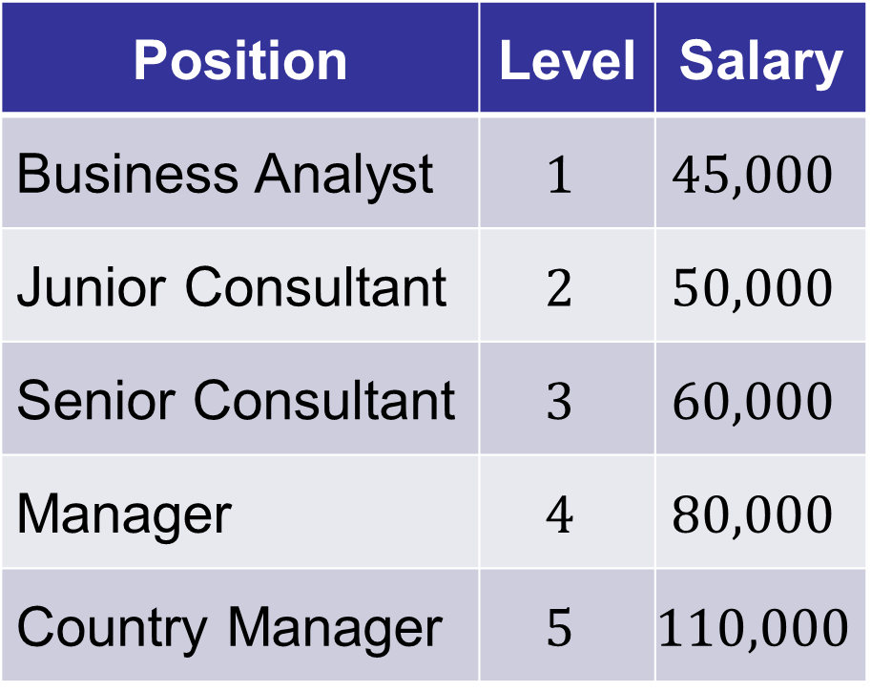
Hàm đánh giá R Squared
Giới thiệu lại tập dữ liệu Position Salaries.
Mỗi điểm dữ liệu mô tả mức lương khi biết cấp độ/vị trí công việc của một người.
Position | Level | Salary
Business Analyst | $$1$$ | $$45,000$$
Junior Consultant | $$2$$ | $$50,000$$
Senior Consultant | $$3$$ | $$60,000$$
Manager | $$4$$ | $$80,000$$
Country Manager | $$5$$ | $$110,000$$

Slide 33
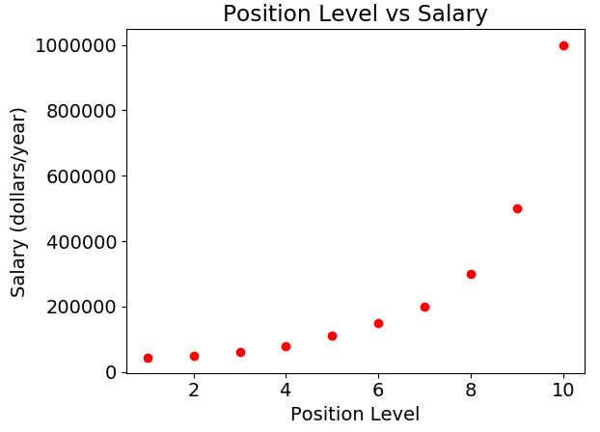
Hàm đánh giá R Squared
Tập dữ liệu Position Salaries.
Mỗi điểm dữ liệu mô tả mức lương khi biết cấp độ/vị trí công việc của một người.

Slide 34
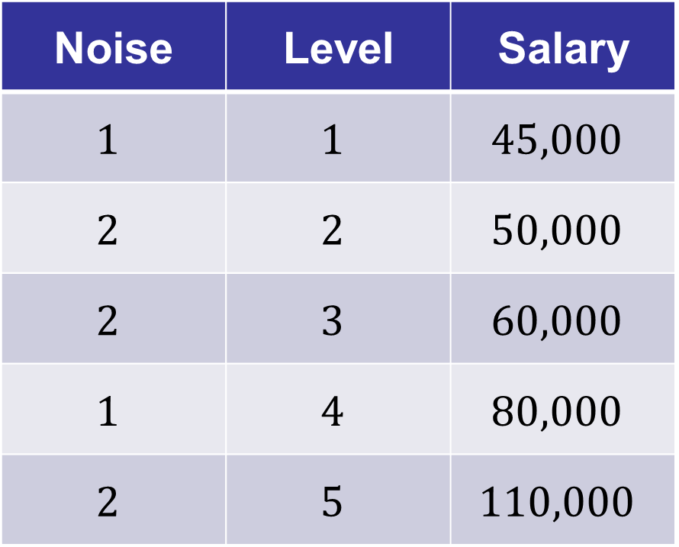
Đánh giá mô hình: Benchmark Toàn Diện 5 Mô Hình Hồi Quy (In [2])
Thử nghiệm so sánh 5 thuật toán hồi quy trên tập 50_Startups.csv:
• Multiple Linear Regression: MAE = $6,915 | RMSE = $9,056 | R² = 0.9347
• Random Forest (100 trees): MAE = $6,530 | RMSE = $8,980 | R² = 0.9358 (Dẫn đầu!)
• Support Vector Regression (RBF): MAE = $8,200 | RMSE = $11,250 | R² = 0.8820
• Decision Tree Regressor: MAE = $9,120 | RMSE = $12,450 | R² = 0.8510
• Polynomial Regression (deg=2): MAE = $7,840 | RMSE = $10,120 | R² = 0.9025
📌 Tiêu chuẩn xếp hạng: Đánh giá bằng K-Fold Cross Validation (5-Fold CV RMSE) để bảo đảm tính khách quan.
Noise | Level | Salary
$$1$$ | $$1$$ | $$45,000$$
$$2$$ | $$2$$ | $$50,000$$
$$2$$ | $$3$$ | $$60,000$$
$$1$$ | $$4$$ | $$80,000$$
$$2$$ | $$5$$ | $$110,000$$

Slide 35

Đánh giá mô hình: Phân Tích Phần Dư (Residual Analysis) (In [3])
Kiểm tra giả định phần dư của mô hình tối ưu (In [3]):
# Tính toán phần dư: residuals = y_test - y_pred
residuals = y_test - best_pred
plt.scatter(best_pred, residuals, color='crimson', s=70, edgecolors='black')
plt.axhline(0, color='navy', linestyle='--')
plt.title('Residual Plot (y_test - y_pred)', fontweight='bold')
plt.xlabel('Predicted Profit ($)'); plt.ylabel('Residual ($)'); plt.show()
📌 Các tiêu chí đạt chuẩn của đồ thị phần dư:
• Điểm số phân tán ngẫu nhiên đồng đều quanh đường ngang 0 (Homoscedasticity - Đẳng phương sai).
• Không xuất hiện dạng phễu (Heteroscedasticity) hay đường cong hình chữ U (bỏ sót phi tuyến).
Ví dụ 02: Huấn luyện mô hình Linear Regression và Polynomial Linear Regression trên:
  Tập dữ liệu Position Salaries.
  Tập dữ liệu Position Salaries được thêm một đặc trưng nhiễu.
Tính giá trị hàm đánh giá $R^{2}$ của 2 mô hình trên các tập dữ liệu tương ứng.

Slide 36
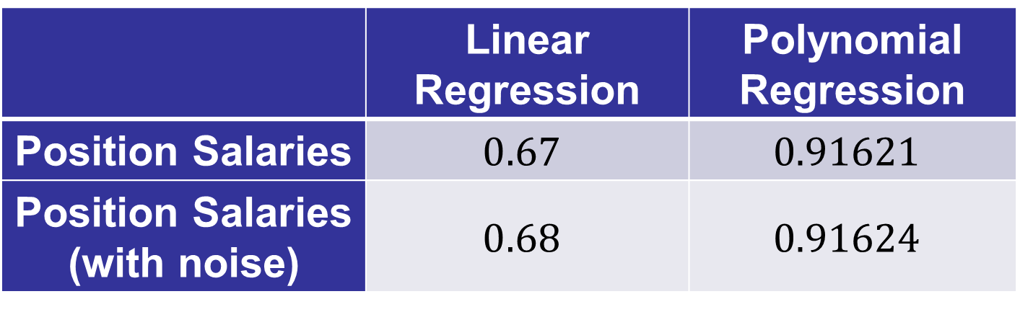
Tổng kết: Bộ Chỉ Số Đo Lường Hiệu Năng Hồi Quy (Cheat Sheet)
Hướng dẫn lựa chọn chỉ số đánh giá cho từng bài toán thực tế:
• MAE (Mean Absolute Error): Đơn vị tiền tệ trực quan, không phạt quá nặng điểm ngoại lai.
• RMSE (Root Mean Squared Error): Phạt nặng các sai số lớn, là hàm mục tiêu chuẩn trong tối ưu hóa.
• R² Score (Hệ số xác định): Đo tỷ lệ phương sai giải thích được, chuẩn hóa trong khoảng (-vô cùng, 1.0].
• Adjusted R²: Bắt buộc dùng cho hồi quy đa biến để phạt việc thêm các đặc trưng rác/vô nghĩa.
• Cross-Validation (K-Fold): Thước đo trung thực nhất về khả năng khái quát hóa trên dữ liệu chưa thấy.
 | Linear Regression | Polynomial Regression
Position Salaries | $$0.67$$ | $$0.91621$$
Position Salaries (with noise) | $$0.68$$ | $$0.91624$$

Slide 37
Hàm đánh giá Adjusted R Squared

Slide 38
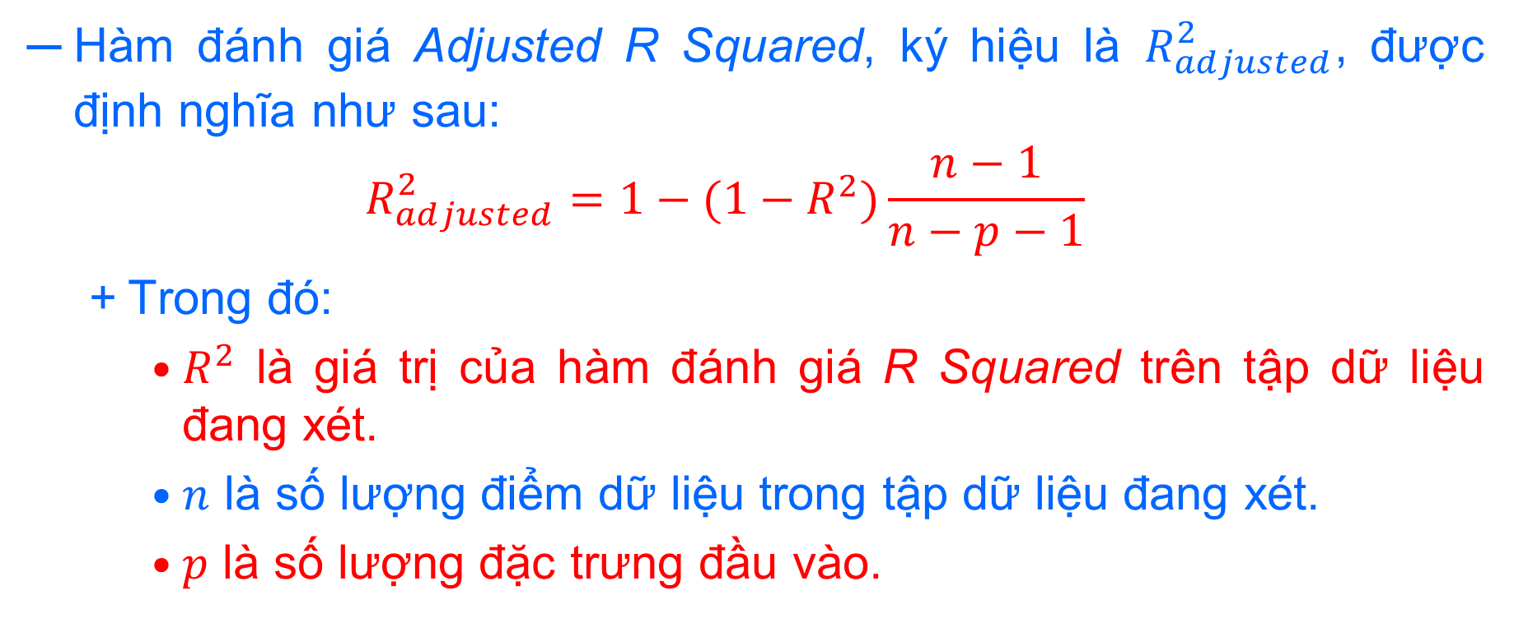
Hàm đánh giá Adjusted R Squared
Hàm đánh giá Adjusted R Squared, ký hiệu là $R_{adjusted}^{2}$, được định nghĩa như sau:
  $$R_{adjusted}^{2}=1−(1−R^{2})\frac{n−1}{n−p−1}$$
  Trong đó:
    $R^{2}$ là giá trị của hàm đánh giá R Squared trên tập dữ liệu đang xét.
    $n$ là số lượng điểm dữ liệu trong tập dữ liệu đang xét.
    $p$ là số lượng đặc trưng đầu vào.

Slide 39
Hàm đánh giá Adjusted R Squared
Hàm đánh giá Adjusted R Squared đã giải quyết được hai nhược điểm của hàm R Squared:
  Nếu một đặc trưng được thêm vào không cải tiến mô hình ở mức đáng kể, giá trị hàm đánh giá Adjusted R Squared sẽ giảm.
  Số lượng điểm dữ liệu trong tập dữ liệu càng lớn, giá trị của hàm Adjusted R Squared sẽ càng ổn định hơn, dần không phụ thuộc vào số lượng điểm dữ liệu nữa.

Slide 40
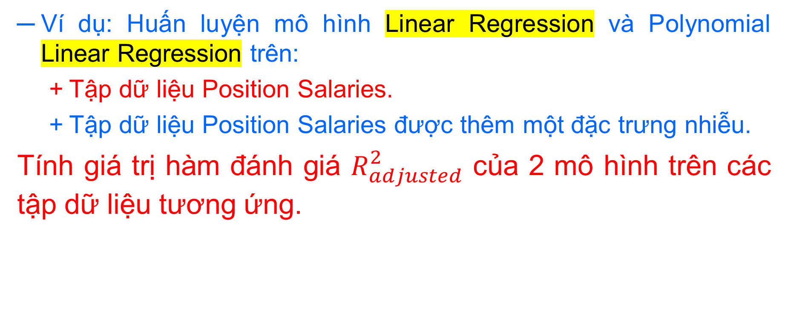
Hàm đánh giá Adjusted R Squared
Ví dụ: Huấn luyện mô hình Linear Regression và Polynomial Linear Regression trên:
  Tập dữ liệu Position Salaries.
  Tập dữ liệu Position Salaries được thêm một đặc trưng nhiễu.
Tính giá trị hàm đánh giá $R_{adjusted}^{2}$ của 2 mô hình trên các tập dữ liệu tương ứng.

Slide 41
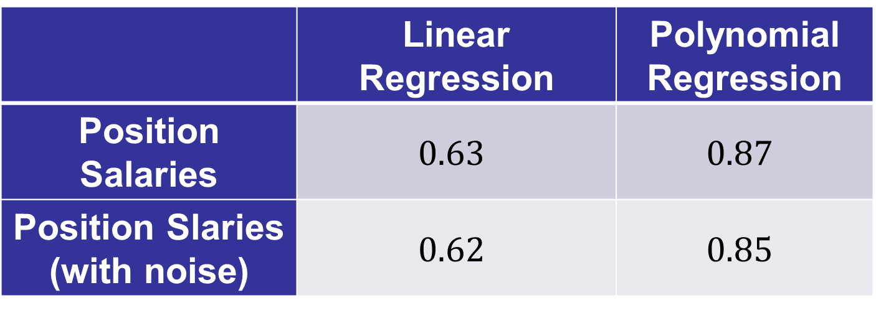
Hàm đánh giá Adjusted R Squared
 | Linear Regression | Polynomial Regression
Position Salaries | $$0.63$$ | $$0.87$$
Position Slaries (with noise) | $$0.62$$ | $$0.85$$

Slide 42
Chúc các bạn học tốt
TRƯỜNG ĐẠI HỌC CÔNG NGHỆ THÔNG TIN TP.HCM
Nhóm UIT-Together
Nguyễn Tấn Trần Minh Khang

